Slide 1
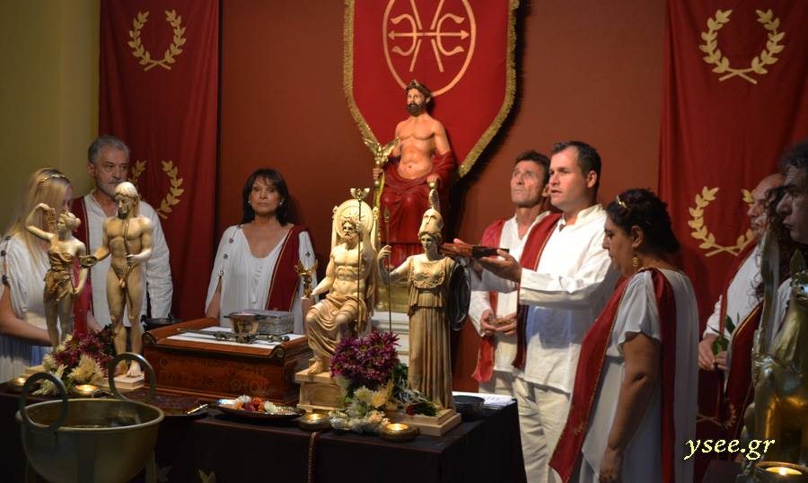
Ελληνική Εθνική Θρησκεία

Slide 2
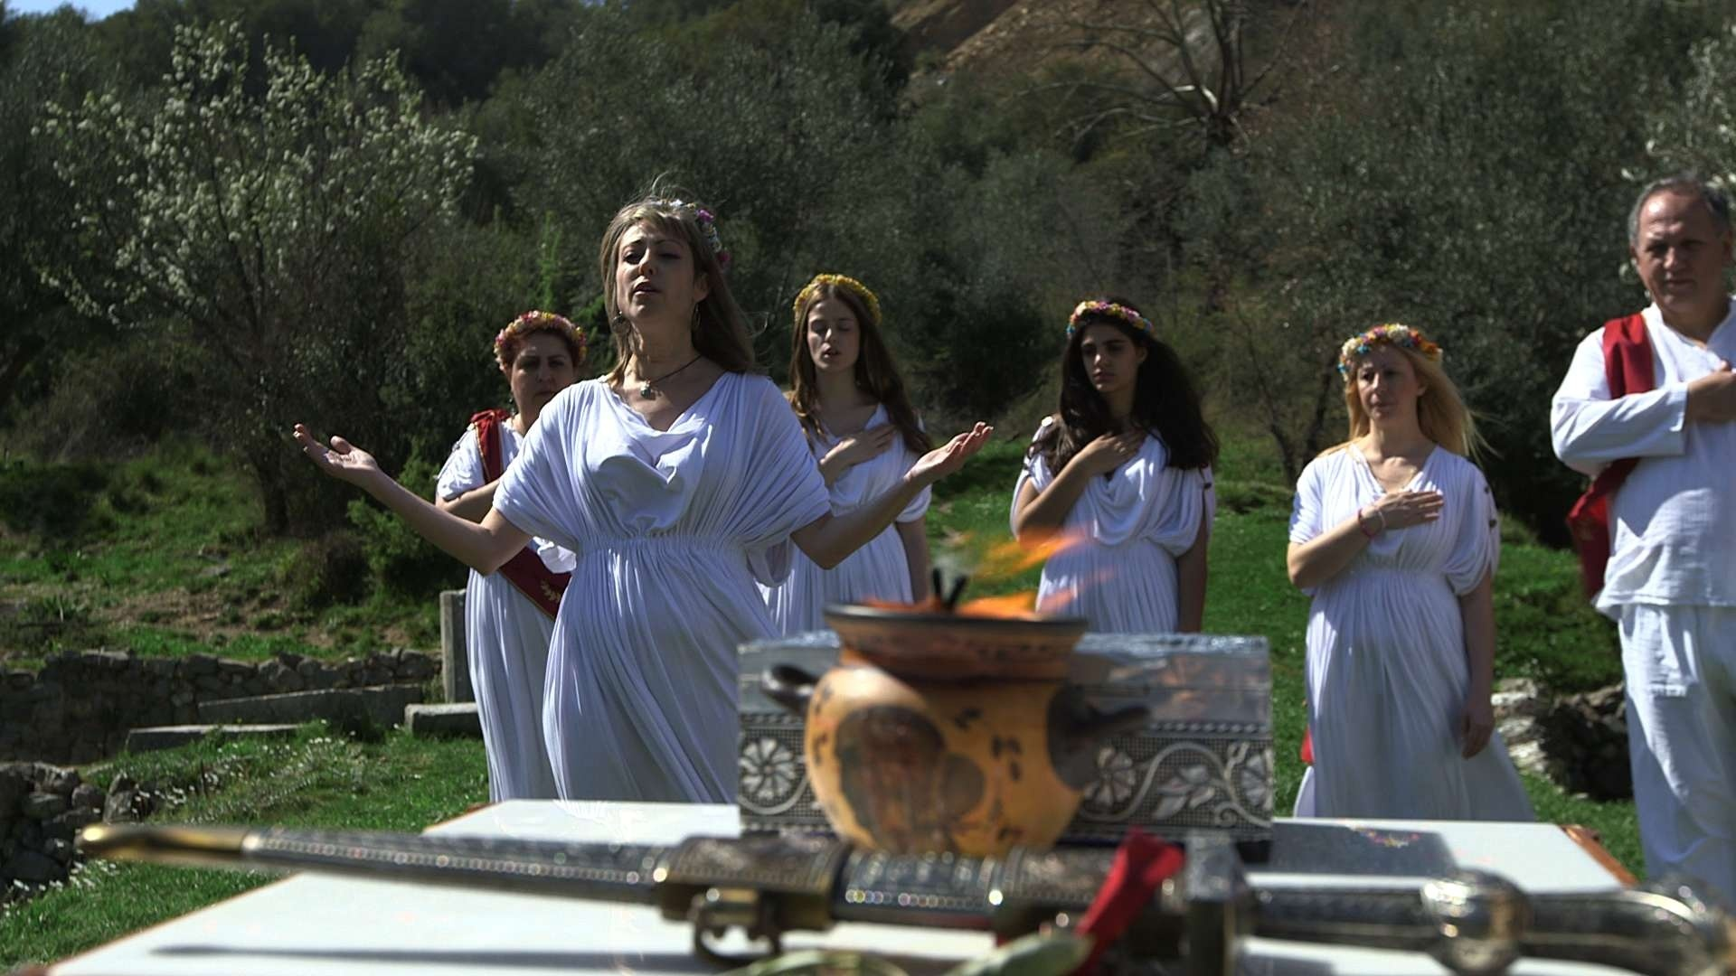
https://www.youtube.com/watch?v=SBpNu4_TP9w

Slide 3
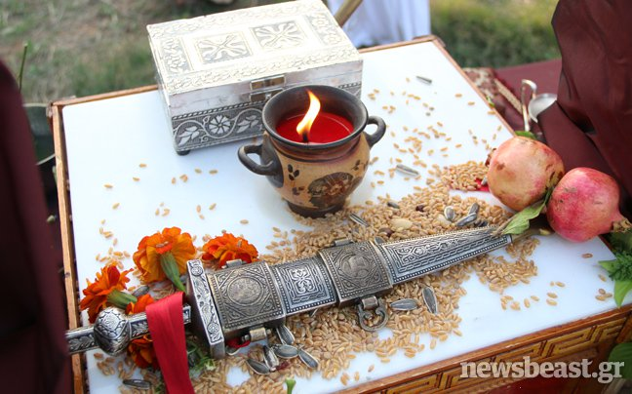
Για του Έλληνες Εθνικούς ιερό θεωρείται ό,τι καταφάσκει τη ζωή και τη φύση. Μέσα σε αυτό το πλαίσιο δεν υπάρχει η έννοια του φόβου. Ο Θεός δεν έχει πρόσωπο, είναι οντότητα μέσα στο μεγάλο κόσμο και σε ό,τι υπάρχει σε αυτόν.

Slide 4
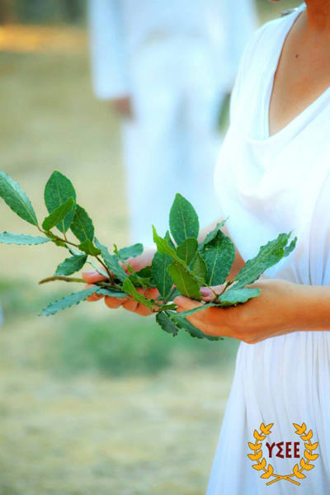
Κάθε μήνα του έτους γιορτάζουν μια θεότητα και δύο αρετές, ενώ παράλληλα κάθε Σάββατο διοργανώνουν στον Εκατηβόλο, που μετρά ήδη το 13ο χρόνο λειτουργίας του, εκδηλώσεις, διαλέξεις, ημερίδες κ.ά. με θεματική που άπτεται των ενδιαφερόντων τους.

Slide 5
Το Ύπατο Συμβούλιο των Ελλήνων Εθνικών (ΥΣΕΕ), ιδρύθηκε τον Ιούνιο του «1997» με σκοπό την ηθική και φυσική υποστήριξη, αλλά και παλινόρθωση της Εθνικής, Πολυθεϊστικής, Ελληνικής Παραδόσεως, Θρησκείας και Καθημερινού Τρόπου στην Νεοελληνική κοινωνία, η οποία δυναστεύεται από πνευματική κλειστότητα, ανορθολογισμό, βυζαντινισμό και απροκάλυπτη θεοκρατία.

Slide 6
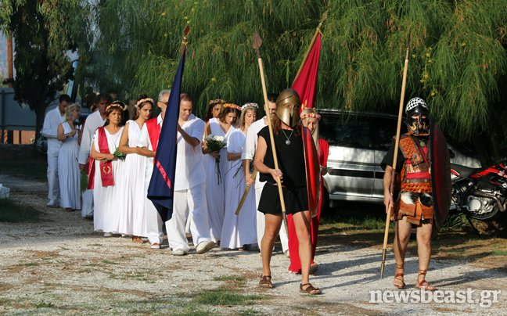
Το ΥΣΣΕ κατέθεσε το 2006 υπόμνημα σε όλες τις πολιτικές και πολιτειακές αρχές , σε όλα τα κόμματα και αρμόδιους φορείς καθώς και στην Ευρώπη διευκρινίζοντας τον τελικό του στόχο, που είναι η θεσμική αναγνώριση της ελληνικής θρησκείας.
«Ελπίζουμε πως κάποια στιγμή στη βουλή των Ελλήνων θα βγούνε κάποιοι άνθρωποι και θα εισηγηθούν να ψηφιστεί η ελληνική θρησκεία σαν μέρος της εθνικής μας κληρονομιάς, και μάλιστα ζώσας κληρονομιάς.»

Slide 7
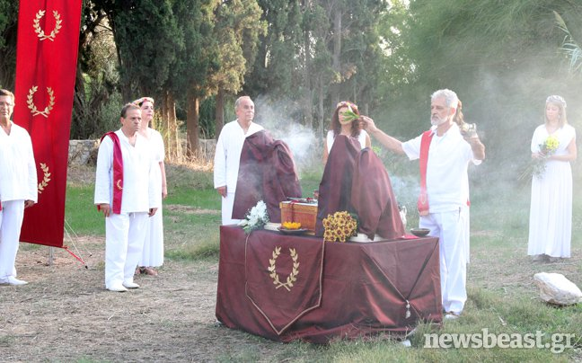
«Δεν θέλαμε να δημιουργείται λανθασμένη εικόνα στο μέσο άνθρωπο ο οποίος συνηθέστερα όταν ακούει Δωδεκαθεϊστές και Αρχαία Θρησκεία φέρνει στο μυαλό του τον κάθε παλαβό που φοράει μια χλαμύδα και θα πάει να τραγουδήσει στο βουνό.»

Slide 8
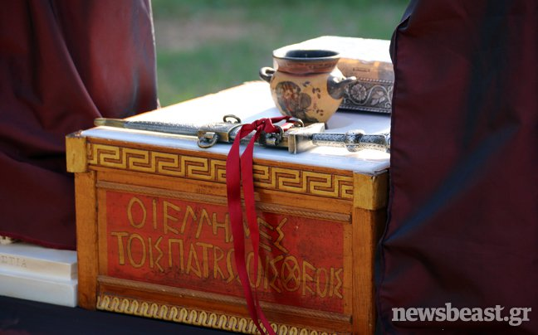
«Εφόσον δεν υπάρχει νομικό πρόσωπο θρησκείας, είμαστε δηλωμένοι ως μη κερδοσκοπικός οργανισμός, και τα τελευταία τρία χρόνια, καταβάλουμε και τον ανάλογο φόρο επιτηδεύματος» .

Slide 9
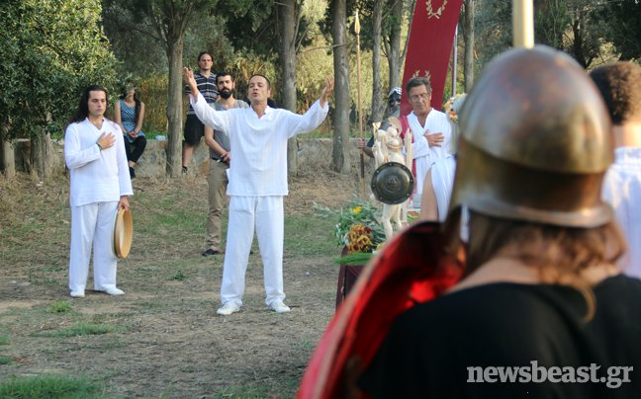
«Το μαγικό ραβδάκι του ’74 μπορεί να έχρισε το πολίτευμα δημοκρατικό χωρίς αυτό να σημαίνει πως είναι. Στην ουσία στην βυζαντινή κοινωνία που ζούμε έχουμε θεοκρατία. Ο παπάς, ο εκπρόσωπος του θεού προς την κοινωνία είναι πολλές φορές αυτός που νομοθετεί, διατηρώντας μάλιστα το ακαταδίωκτο. Αλλά αυτά είναι πολιτικά ζητήματα, και δεν άπτονται των αρμοδιοτήτων μας. Απλά για να μετατραπούμε σε ένα κοσμικό κράτος, σε μια Ελλάδα δημοκρατική θεωρώ πως έχουμε πολύ δρόμο ακόμα»

Slide 10
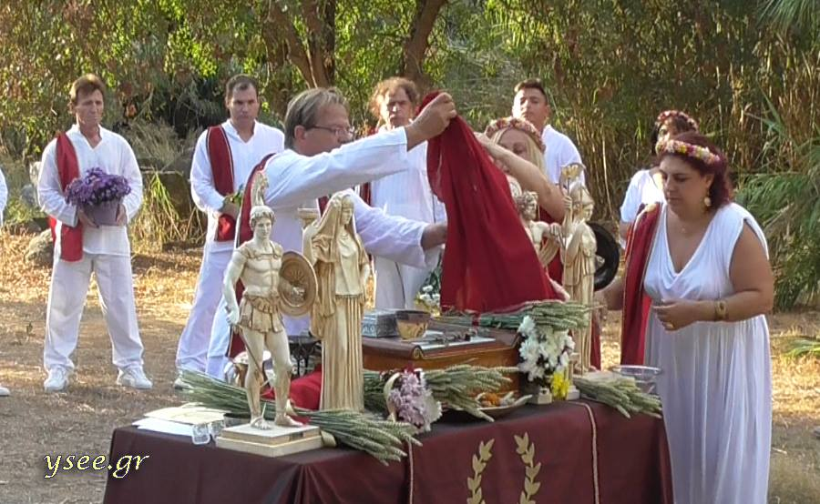
Αυτό που βασικά τους ενδιαφέρει είναι η θεσμική παρέμβαση, «το να μην μπορεί ο οποιοσδήποτε να χλευάζει μια θρησκεία, η οποία μάλιστα απευθύνεται σε ιδιαίτερα ευφυείς ανθρώπους».

Slide 11
Έπειτα από την ψήφιση και δημοσίευση του ν. 4301/2014, το Ύπατο Συμβούλιο, με την ιδιότητα τού αποκλειστικού φορέα τής ιστορικά συνεχούς και παραδεδομένης Ελληνικής Εθνικής Θρησκείας, κατέθεσε αίτημα απόκτησης Θρησκευτικού Νομικού Προσώπου. Το αίτημα βρίσκεται πλέον στον Άρειο Πάγο, μετά από δύο απορρίψεις σε επίπεδο μονομελούς πρωτοδικείου και αντίστοιχου εφετείου, υπό το πρόσχημα ότι ο όρος "Εθνική" προκαλεί... σύγχυση στο ευρύ κοινό. Ωστόσο, από τον Φεβρουάριο του «2017», η Ελληνική Εθνική Θρησκεία, έχει καταστεί ΓΝΩΣΤΗ ΘΡΗΣΚΕΙΑ με την συγκεκριμένη ονομασία, κατά τα προβλεπόμενα από τον ν. 4301/2014 άρθρο 17, έπειτα από χορήγηση αδείας ιδρύσεως και λειτουργίας λατρευτικού χώρου από την αρμόδια κρατική αρχή (Γενική Γραμματεία Θρησκευμάτων του Υπουργείου Παιδείας και Θρησκευμάτων).

Slide 13
Το Ύπατο Συμβούλιο των Ελλήνων Εθνικών (ΥΣΕΕ), μαχόμενο ανένδοτα και δίχως εξαρτήσεις από πουθενά, στηρίζεται για την επίτευξη των στόχων του αποκλειστικώς στις δικές του δυνάμεις, με τη βοήθεια των «οικονομικών υποστηρικτών» του («αρωγών μελών») που εισφέρουν ετησίως 60 Ευρώ, βοηθώντας στη δημιουργία ενός αποθεματικού για την διατήρηση τής από το «2003» αίθουσας διαλέξεων, καθώς και για δικαστικούς αγώνες, διαμαρτυρίες, τελετές και εκδηλώσεις προώθησης των εθνικών ιδεών, αλλά και στην πραγμάτωση των διαφόρων σχεδίων για το άμεσο μέλλον, όπως λ.χ. στην καθιέρωση δημόσιων βωμών ή Ναών, καθώς και στην ίδρυση μίας πολυθεϊστικής Βιβλιοθήκης και ενός Μουσείου Εθνικού Ελληνισμού.

Slide 19
« Πολλοί προσπαθούν να πείσουν την κοινή γνώμη πως είμαστε νεοπαγανιστές ή απλώς περίεργοι, αμφισβητώντας το γεγονός πως εμείς αποτελούμε την ελληνική συνέχεια που κατάφερε κι έφτασε ως εδώ κακοποιημένη και διωκόμενη. Απλά η συνέχεια δεν ήταν φανερή, και είναι λογικό. Σε εποχές που αν δηλώσεις την ταυτότητα σου κινδυνεύει η ζωή σου είναι λογικό να λειτουργείς υπόγεια.»

Slide 20
Ποια πιστεύετε είναι η στάση της ελληνικής κοινωνίας απέναντι στη θρησκευτική αυτή μειονότητα;

Slide 21
https://www.ysee.gr/
https://www.youtube.com/watch?v=SBpNu4_TP9w
https://www.newsbeast.gr/weekend/arthro/735211/parakolouthodas-mia-teleti-ton-piston-tou-dodekatheou?fbclid=IwAR1nUk7t6_jkeUT8igZnIKAbRsL0_JHCSzekQDKXkicGt46UY-JMmbAKvPE
http://www.kathimerini.gr/248429/article/epikairothta/ellada/se-anazhthsh-nawn-oi-arxaio8rhskoi

Slide 22
https://www.protothema.gr/stories/article/597018/poioi-einai-epitelous-autoi-oi-dodekatheistes/
https://www.vice.com/gr/article/wnqxm9/xmas-me-tous-ellines-paganistes

